Slide 1
Ingénierie du trafic
Cours 5.3 : Analyse de la capacité et du niveau de service (LOS) –
Autoroutes et routes multilane

Slide 2
Objectifs d’apprentissage
À la fin de ce cours, les étudiants devraient être capables de :
Identifier les types d’infrastructures autoroutières et multivoie
Calculer le LOS à partir des critères de densité
Estimer la vitesse en écoulement libre (FFS) pour les segments autoroutiers et multivoie
Ajuster les débits à l’aide du PHF et des facteurs liés aux véhicules lourds
Réaliser une analyse de capacité et de LOS selon la méthodologie HCM

Slide 3
Plan du cours
Infrastructures à écoulement non interrompu
Autoroutes
Routes multilane
Courbes de base vitesse–débit
Critères du LOS
Débits de service et capacité
Détermination de la vitesse en écoulement libre
Référence principale :
Roger P. Roess; Elena S. Prassas; William R. McShane, Traffic Engineering, 5th edition, Pearson, 2019 (Chapter 13, pp 275-284)

Slide 4

Infrastructures à écoulement non interrompu :
Le mouvement du trafic n’est pas interrompu par des feux de circulation ni par des arrêts obligatoires.
Les véhicules peuvent circuler en continu avec un minimum d’arrêts imposés.
Contrôle maximal des accès
Exemple
    Autoroutes
    Longs segments de routes multivoie avec contrôle des accès

Slide 5
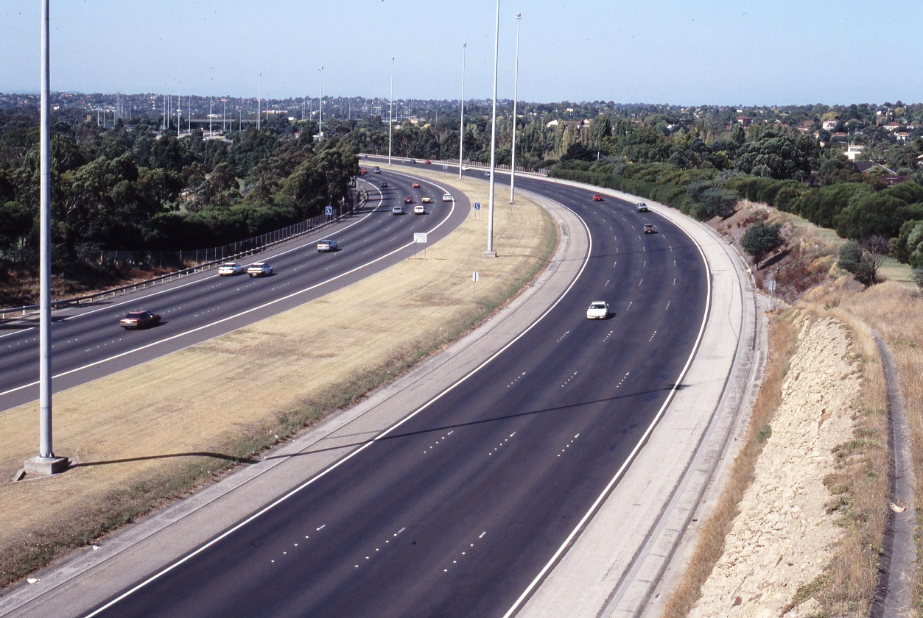
Autoroutes
Caractéristiques des autoroutes
Il s’agit d’une route séparée comportant au moins deux voies dans chaque direction.
assurent un écoulement véritablement non interrompu
Aucune intersection à niveau
Aucun accès riverain direct
Stationnement interdit
Contrôle total des accès
Entrée/sortie uniquement par bretelles
This Photo by Unknown Author is licensed under CC BY-ND

Slide 6


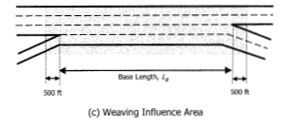
Autoroutes
Autoroutes
Cela comprend :
  Segment autoroutier de base
  Segment autoroutier d’insertion/de divergence
  Segment autoroutier d’entrecroisement
Source : Highway Capacity Manual 2010, TRB

Slide 7
Autoroutes
  Segments autoroutiers de base : segments d’autoroute situés en dehors de la zone d’influence des bretelles ou des zones d’entrecroisement.
  Zones d’entrecroisement autoroutier : segments d’autoroute où deux flux de véhicules ou plus doivent croiser leurs trajectoires sur une certaine longueur de l’autoroute.
      Elles se forment généralement lorsqu’une bretelle d’entrée est suivie d’une bretelle de sortie, les deux étant reliées par une voie auxiliaire.
  Zones d’insertion/de divergence autoroutières : points où les bretelles d’entrée et de sortie rejoignent l’autoroute.
      La jonction formée à cet endroit est une zone de turbulence en raison de la concentration de véhicules en insertion ou en divergence.

Slide 8
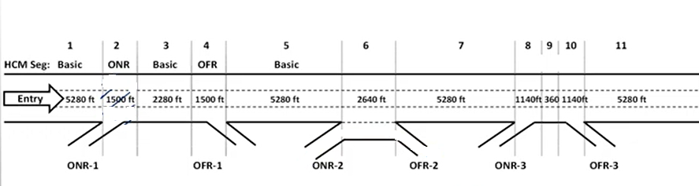
Autoroutes
Exemple:
Définissez les sections autoroutières suivantes comme segment de base, bretelle de sortie (divergence), bretelle d’entrée (insertion) ou zone d’entrecroisement.

Slide 9
Routes multilane
Les routes multivoie peuvent être :
    Non séparées
    Séparées (terre-plein physique)
    Voie centrale bidirectionnelle de tourne-à-gauche (TWLTL)
Le type de terre-plein central influence le fonctionnement :
    Un terre-plein physique limite les mouvements tournants en section courante
    Une route non séparée permet les changements de direction presque partout
    La TWLTL permet de tourner sans bloquer le flux direct

Slide 10
Processus de détermination du LOS
Étape 1 – Conditions de base
Exemple : les conditions de base pour les segments autoroutiers comprennent
    Voies de 12 ft
    Dégagement latéral d’accotement droit de 6 ft
    Dégagement de terre-plein central de 2 ft
    Voitures particulières uniquement
    More than 5 voies par direction (urbain case)
    Espacement des échangeurs d’au moins 2 miles
    Terrain plat (pentes ≤ 2 %)
    Population de conducteurs familiers de la route

Slide 11
Conditions de base pour les segments autoroutiers :
Les conditions de base d’un segment autoroutier de base comprennent :
    Largeur minimale de voie de 12 ft
    Dégagement latéral d’accotement droit de 6 ft
    Dégagement de terre-plein central de 2 ft
    Voitures particulières uniquement
    More than 5 voies par direction (urbain case)
    Espacement des échangeurs d’au moins 2 miles
    Terrain plat (pentes ≤ 2 %)
    Population de conducteurs familiers de la route

Slide 12
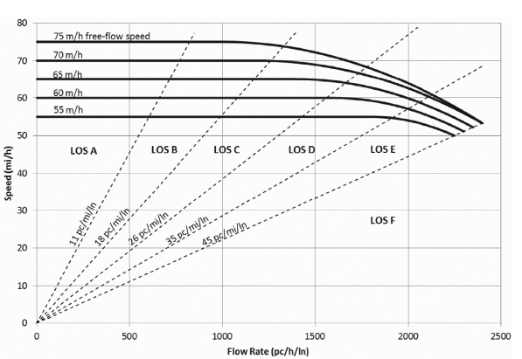
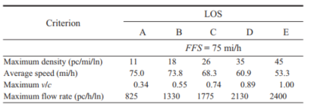
Courbes de base vitesse–débit pour les autoroutes
La BFFS représente la vitesse en écoulement libre dans des conditions idéales.

Slide 13
Mesures de performance du service
Les trois principales mesures de service pour les autoroutes sont :
  Densité (vp/mi/voie)
  Vitesse (mi/h), et
  Rapport volume/capacité (v/c).
Indication de la manière dont le flux de trafic est bien ou mal absorbé par le segment autoroutier.
Pour les autoroutes/routes multilane :
    La vitesse reste presque constante sur une large plage
    Les différences de vitesse entre catégories LOS sont faibles
    La densité varie fortement → meilleure mesure de performance

Slide 14
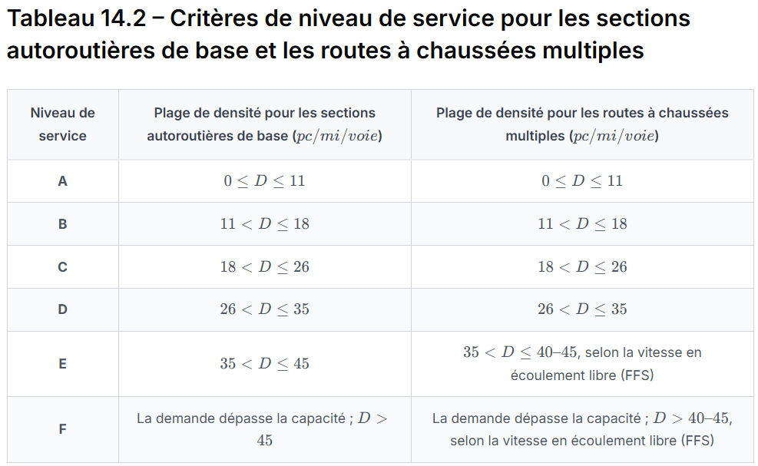
Critères du LOS
Source : Traffic Engineering, 5th edition

Slide 15
Critères du LOS
Le LOS A correspond à :
    Conditions d’écoulement libre
    Faibles interactions entre véhicules
    Les changements de voie sont faciles
    Espacement moyen ≥ 480 ft (~24 longueurs de voiture)
Le LOS B correspond à :
    Les conducteurs commencent à réagir aux autres véhicules
    Vitesse encore proche de l’écoulement libre
    Espacement moyen ≥ 293 ft (~15 longueurs de voiture)

Slide 16
Critères du LOS
Le LOS C correspond à :
    Manœuvrabilité réduite
    Vitesse d’écoulement libre maintenue
    Effort de conduite accru pour changer de voie
    Espacement moyen ≥ 203 ft (~10 longueurs de voiture)
Le LOS D correspond à :
    La vitesse commence à diminuer
    Insertion/dépassement difficiles
    Espacement moyen ≥ 151 ft (~7 longueurs de voiture)

Slide 17
Critères du LOS
Le LOS E correspond à :
    Fonctionnement proche de la capacité
    Peu de créneaux utilisables
    De petites perturbations créent des ondes de choc
    Espacement moyen ≥ 117 ft (~6 longueurs de voiture)
Le LOS F correspond à :
    Fonctionnement en file d’attente (conditions de rupture)
    Causé par des incidents ou par une demande > capacité
    Circulation en accordéon et conditions instables
    Équivalent à v/c > 1,00
    La densité ne peut pas être prédite de manière fiable

Slide 18
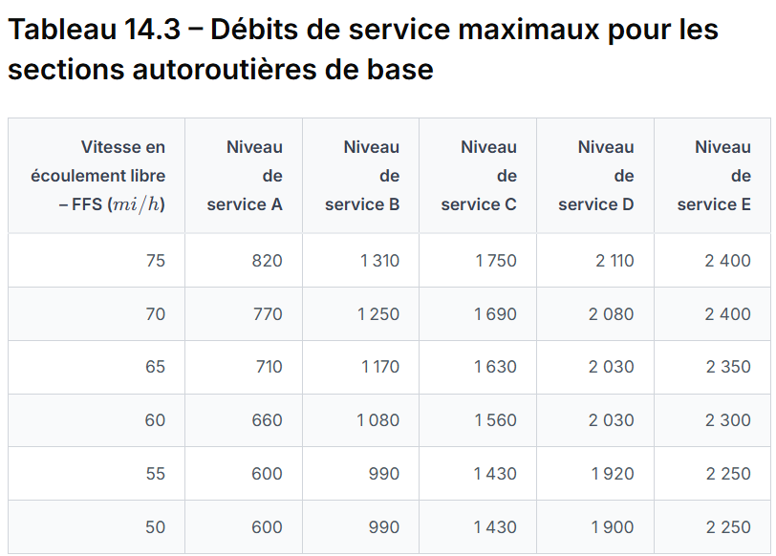
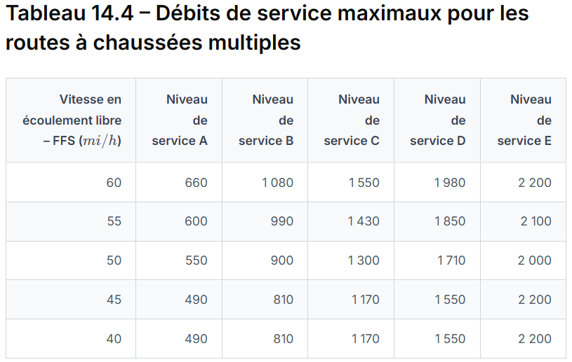
Débits de service et capacité
Débit maximal de service (MSF) :
    Débit maximal autorisé pour chaque LOS
    Dérivé des courbes vitesse–débit
Source : Traffic Engineering, 5th edition

Slide 19
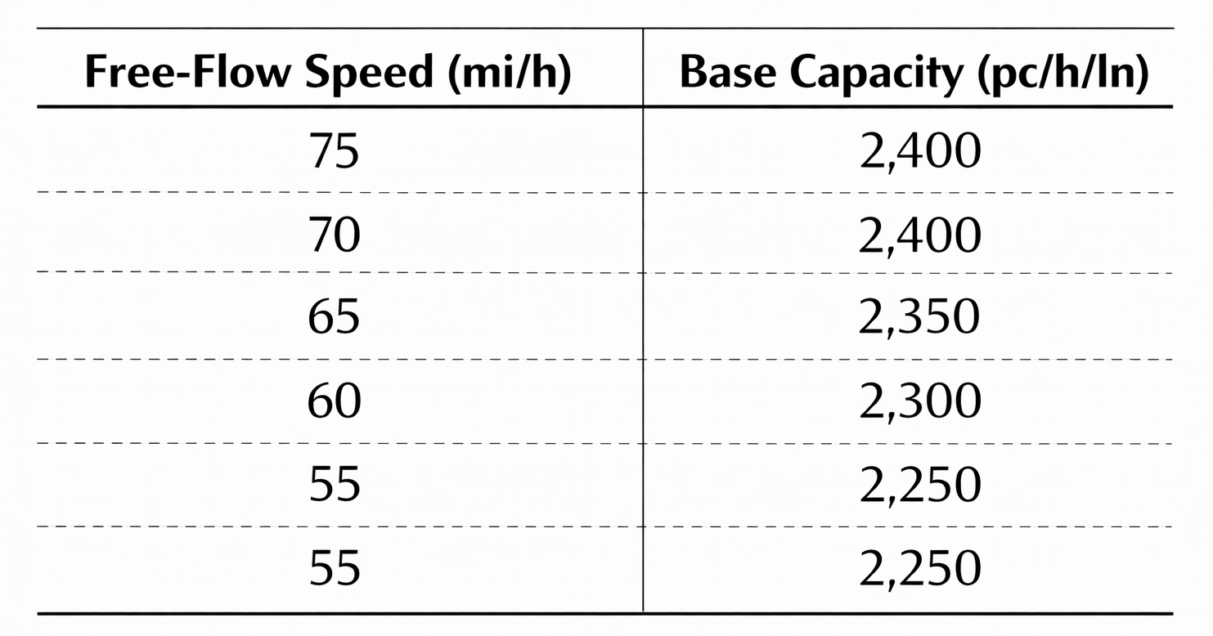
Débits de service et capacité
Base curves assume ideal conditions.
Les infrastructures réelles nécessitent des ajustements liés à :
    Largeur de voie
    Dégagement latéral
    Densité des bretelles/accès
    Véhicules lourds
    Conducteurs non familiers de la route
Source : Traffic Engineering, 5th edition

Slide 20
Types d’analyse
Trois types d’analyse pour les sections autoroutières de base et les routes multilane :
    Analyse opérationnelle
    Analyse du débit de service / volume de service
    Analyse de conception

Slide 21
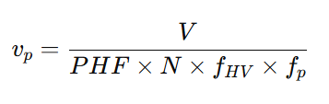
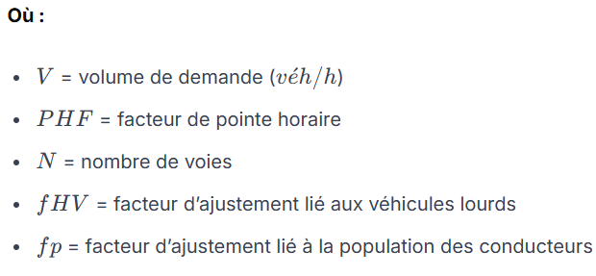
Analyse opérationnelle
La forme d’analyse la plus courante
Toutes les conditions de trafic, de route et de contrôle sont définies
La vitesse, la densité et le LOS attendus sont déterminés
Le débit de demande ajusté par voie est calculé comme suit :

Slide 22
Analyse opérationnelle
Utilisation des courbes vitesse–débit :
Procédure :
  Calculer le débit ajusté vp
  Sélectionner la courbe FFS appropriée
  Lire la vitesse sur la courbe
  Calculer la densité = vp / vitesse

Slide 23
Analyse opérationnelle
Exemple : si un débit de demande ajusté (vp) de 1800 vp/h/voie circule sur un segment autoroutier dont la vitesse en écoulement libre est de 65 mi/h, quel est le LOS estimé ?
Données :
  vp = 1800 vp/h/ln
  FFS = 65 mi/h
Solution
  Vitesse lue sur la courbe ≈ 62 mi/h
  Densité = 1800 / 62 = 29 vp/mi/voie
  Ainsi, LOS = D (voir le tableau de la diapositive 15)
1800

Slide 24
Détermination de la vitesse en écoulement libre
Collecter les données importantes, notamment
  Largeurs de voie
  Dégagement latéral de l’accotement droit entre le bord de la voie de circulation et l’obstacle ou objet le plus proche influençant le trafic
  Pourcentage et type de véhicules (voitures particulières, camions, etc.)
  Nombre de bretelles d’entrée ou de sortie dans les 3 miles en amont et en aval du segment

Slide 25
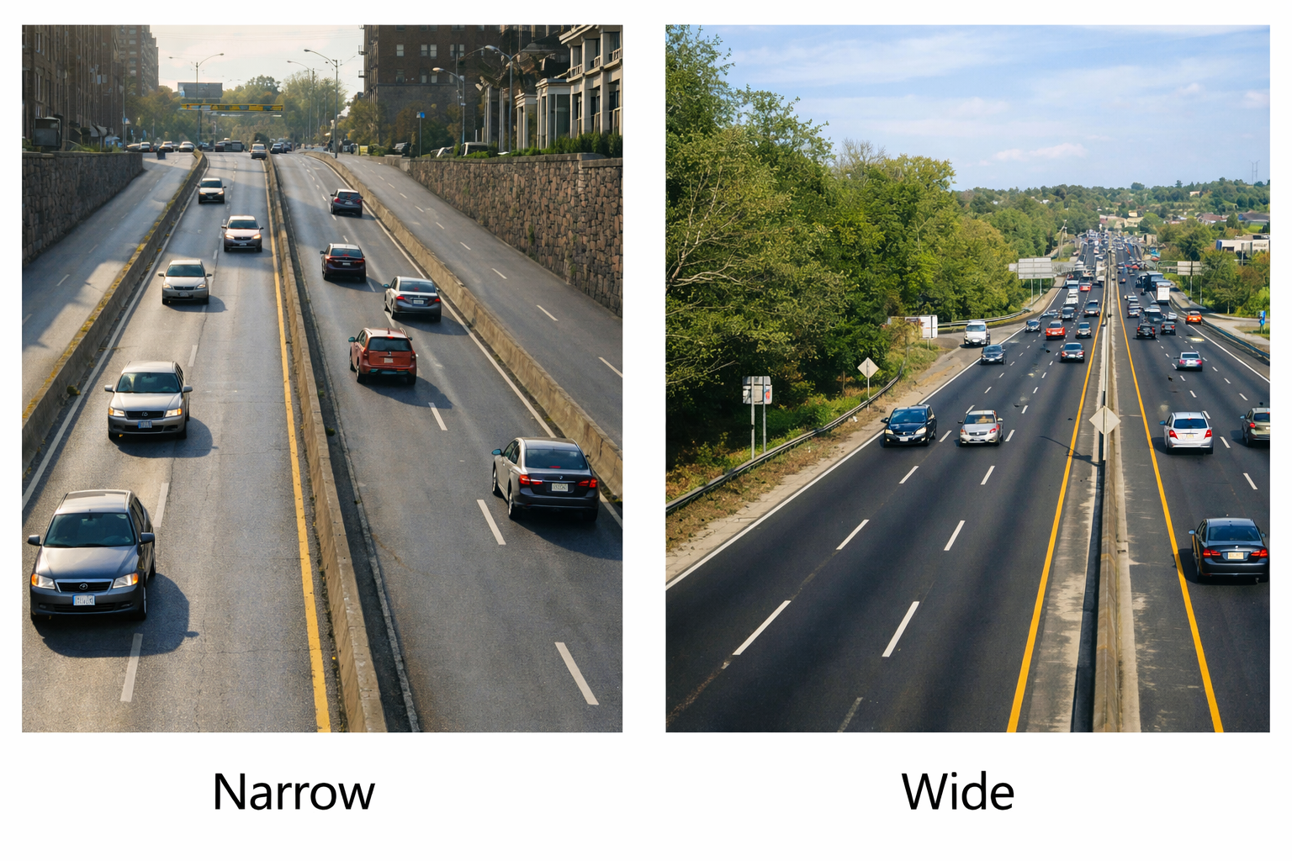
Détermination de la vitesse en écoulement libre
Collecter les données importantes – Dégagement latéral
Étroit
Large

Slide 26
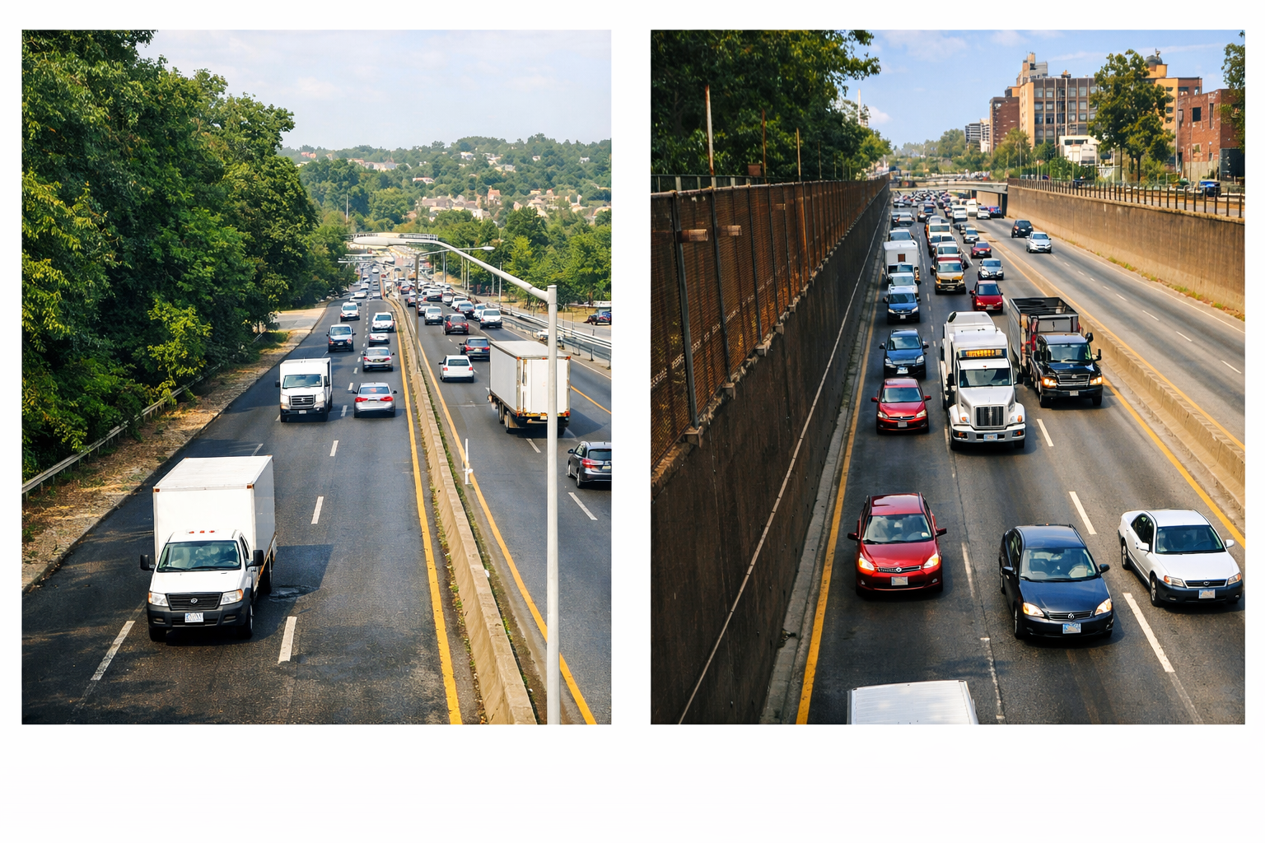
Détermination de la vitesse en écoulement libre
Gather important data -Véhicules lourds

Slide 27

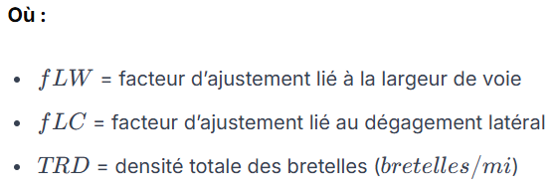
Determining Vitesse en écoulement libre - Autoroute
Estimer la vitesse en écoulement libre si la mesure n’est pas possible
    Modèle FFS pour autoroute :

Slide 28
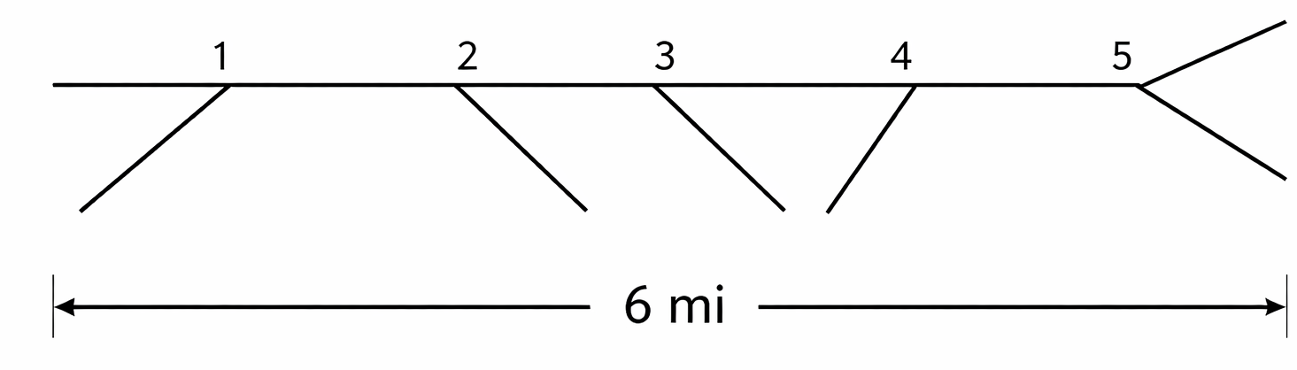
Determining Vitesse en écoulement libre - Autoroute
Densité totale des bretelles (TRD)
La TRD est calculée comme suit :
      Nombre total de bretelles dans un rayon de ±3 miles autour du point médian du segment
      Divisé par 6 miles
Exemple
    Sur la figure, on compte quatre terminaux de bretelles et un point majeur de divergence dans un segment de 6 miles.
    Ainsi, TRD = 5/6 = 0,83 bretelle/mi.
TRD plus élevée → FFS plus faible en raison des turbulences

Slide 29
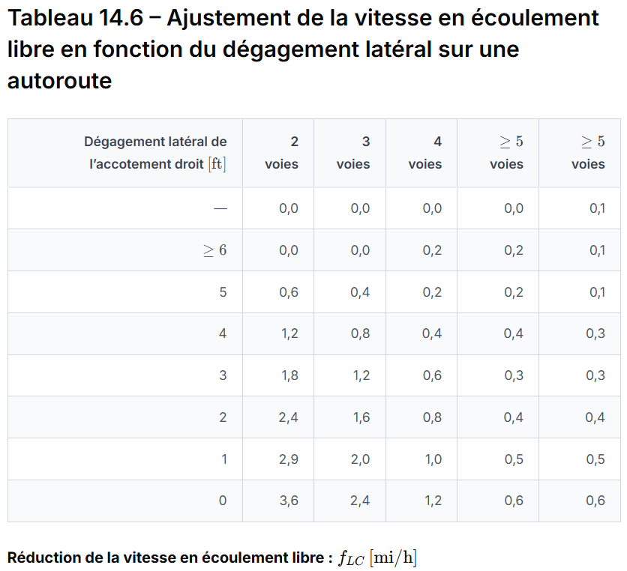
Determining Vitesse en écoulement libre- Autoroute
Ajustement de largeur de voie (autoroute)
    Largeur de voie de base = 12 ft ; pour des voies plus étroites, la vitesse de base en écoulement libre est réduite de
      > 12 ft → 0.0 mi/h
      11 ft → 1.9 mi/h
      10 ft → 6.6 mi/h
Ajustement du dégagement latéral
    Base right-side clearance = 6 ft
    For a narrower right-side clearance, adjustment is made
    Adjustment depends on the number of voies
    Pas d’ajustement pour le terre-plein central,
Source : Traffic Engineering, 5th edition

Slide 30

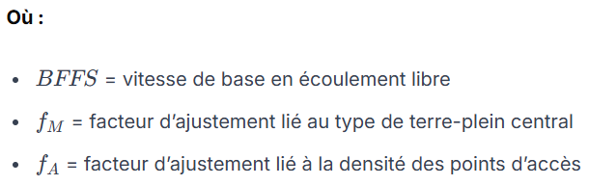
Determining Vitesse en écoulement libre- Multivoie
    Équation de la FFS pour une route multilane :
    Vitesse de base en écoulement libre (route multilane)
      60 mi/h pour les routes multilane rurales/suburbaines
      Ou selon la limite de vitesse affichée :
          Pour 40–45 mi/h → BFFS ≈ limite + 7 mi/h
          Pour 50–55 mi/h → BFFS ≈ limite + 5 mi/h

Slide 31
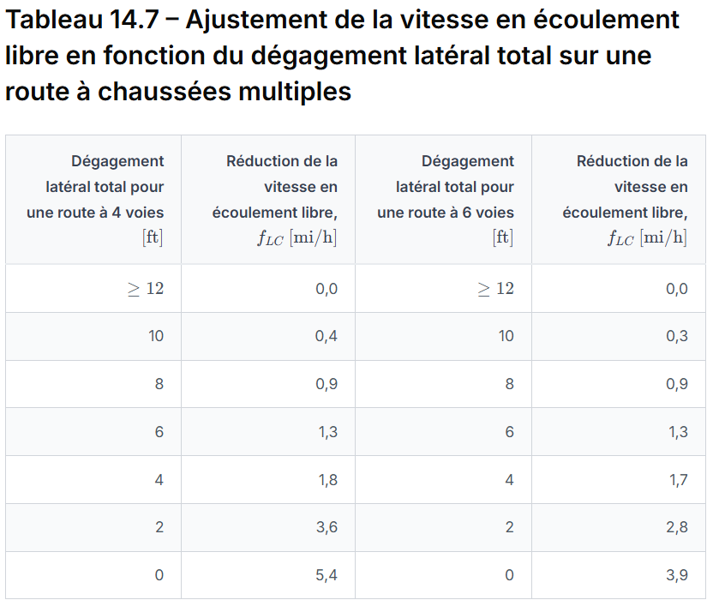
Determining Vitesse en écoulement libre- Multivoie
Lane Width Adjustment
    Largeur de voie de base = 12 ft ; pour des voies plus étroites, la vitesse de base en écoulement libre est réduite de
      > 12 ft → 0.0 mi/h
      11 ft → 1.9 mi/h
      10 ft → 6.6 mi/h
    Identique aux autoroutes
Ajustement du dégagement total
    Dégagement latéral total = dégagement droit + dégagement gauche
    Valeur maximale par côté = 6 ft
    Total de base = 12 ft
    Pour une route non séparée, on suppose 6 ft à gauche afin d’éviter le double comptage
Source : Traffic Engineering, 5th edition

Slide 32
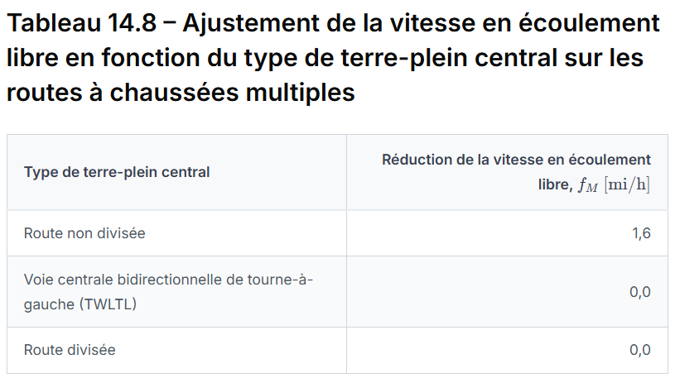
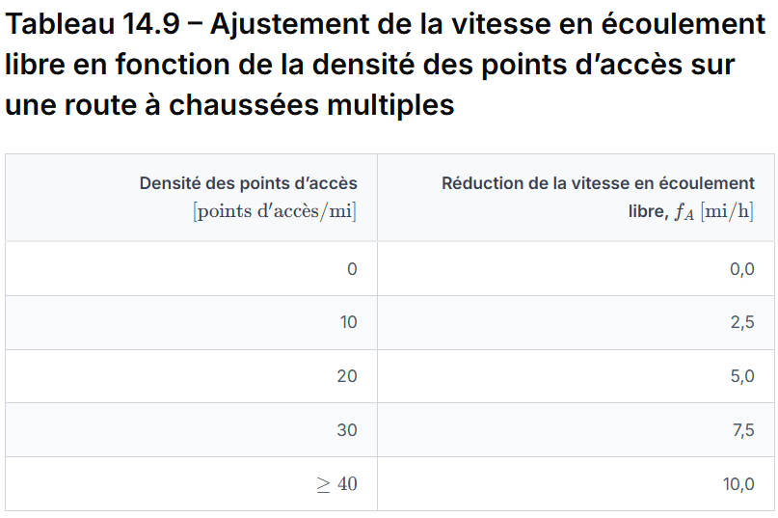
Determining Vitesse en écoulement libre- Multivoie
Ajustement lié au type de terre-plein central
Ajustement lié à la densité des points d’accès
Source : Traffic Engineering, 5th edition

Slide 33

Exemple-1
Une ancienne autoroute urbaine à 6 voies présente les caractéristiques suivantes : voies de 11 ft ; obstacles routiers fréquents situés à 2 ft du bord droit de la chaussée ; densité totale de bretelles de 3 bretelles/mile.
Quelle est la vitesse en écoulement libre de cette autoroute ?
Solution :
La vitesse en écoulement libre d’une autoroute peut être estimée à l’aide de l’équation

Slide 34


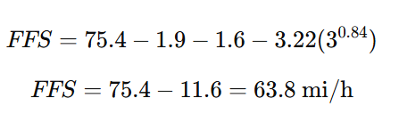
Exemple-1
Solution :
Les valeurs suivantes sont utilisées dans ce calcul :
    = 1,9 mi/h (ajustement pour des voies de 11 ft, voir le tableau de la diapositive 30)
    = 1,6 mi/h (dégagement latéral de 2 ft, 3 voies, voir le tableau de la diapositive 30)
    TRD = 3 bretelles/mi (donné)
Ainsi,

Slide 35

Exemple-2
Une route multilane non séparée à quatre voies en zone suburbaine présente les caractéristiques suivantes : limite de vitesse affichée = 50 mi/h, voies de 11 ft ; obstacles fréquents situés à 4 ft du bord droit de la chaussée ; 30 points d’accès/mile du côté droit de l’infrastructure.
Quelle est la vitesse en écoulement libre pour la direction décrite ?
Solution
La vitesse en écoulement libre d’une route multilane est calculée à l’aide de l’équation

Slide 36



Exemple-2
Solution
La vitesse de base en écoulement libre, fondée sur la limite affichée de 50 mi/h, est calculée comme suit : 50 + 5 = 55 mi/h
Les ajustements de la vitesse de base en écoulement libre sont les suivants :
    = 1,9 mi/h (pour des voies de 11 ft)
    = 0,4 mi/h (dégagement latéral total = 10 ft, route à 4 voies)
    = 1,6 mi/h (ajustement de terre-plein pour une route non séparée)
    = 7,5 mi/h (ajustement pour 30 points d’accès/mi)
Ainsi,

Slide 37
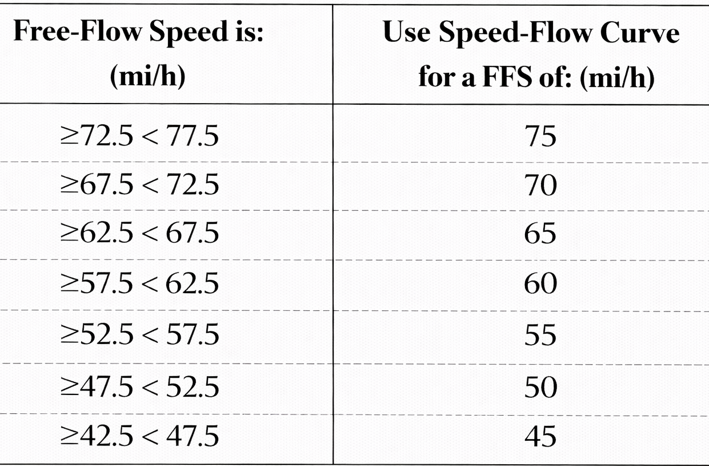
Détermination de la vitesse en écoulement libre
Choix de la courbe FFS correcte
Ne pas interpoler les courbes.
Utiliser la courbe la plus proche comme indiqué dans le tableau.
  Exemple : dans les exemples précédents, les vitesses en écoulement libre ont été estimées à 63,8 mi/h pour l’autoroute (exemple 1) et à 43,6 mi/h pour la route multilane (exemple 2). Déterminez les courbes FFS correctes.
  Pour une vitesse en écoulement libre de 63,8 mi/h => la courbe FFS est 65 mi/h
  Pour une vitesse en écoulement libre de 43,6 mi/h => la courbe FFS est 45 mi/h

Slide 38
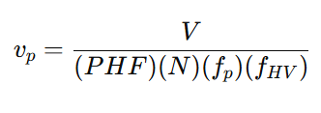
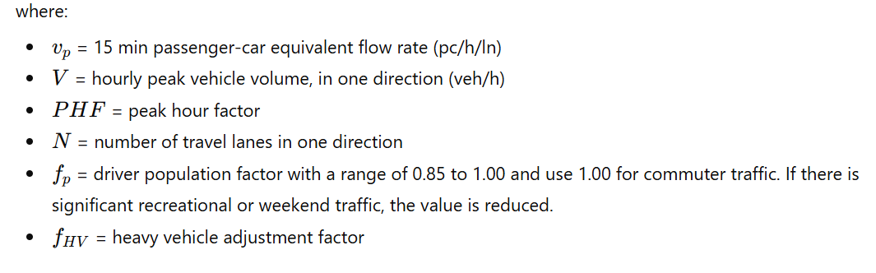
Calculer le débit d’analyse
Cette étape comprend les tâches suivantes
  Ajuster pour le PHF
  Ajuster selon la composition du trafic
  Ajuster selon la population de conducteurs

Slide 39
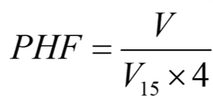
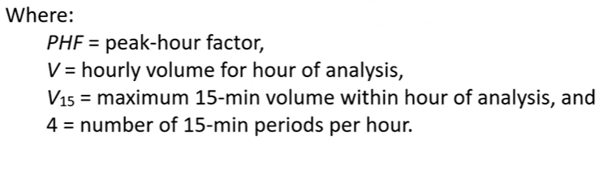

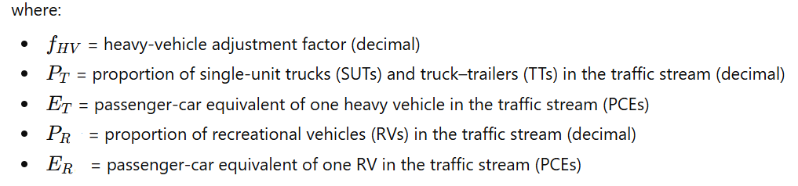
Calculer le débit d’analyse
Facteur d’heure de pointe (PHF)
Facteur d’ajustement pour véhicules lourds (fHV) :

Slide 40
Calculer le débit d’analyse
Facteur d’équivalence en voitures particulières (PCE)
    Deux classes de véhicules
      Camions et autobus (T)
      Véhicules récréatifs (RVs)
    Valeurs d’équivalence en voitures particulières
      1 camion = 2,5 voitures particulières
      1 véhicule récréatif = 2,0 voitures particulières
    Cependant, for different terrains, the PCE values will be
      Terrain plat : ET = 1,5, ER = 1,2
      Terrain vallonné : ET = 2,5, ER = 2,0
      Terrain montagneux : ET = 4,5, ER = 4,0
    Des valeurs détaillées de PCE sont également disponibles pour différentes pentes

Slide 41
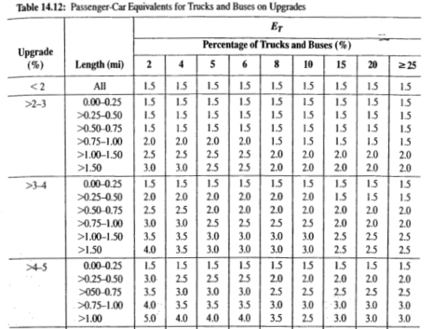
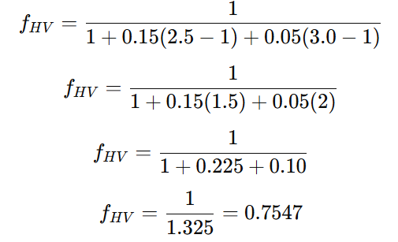
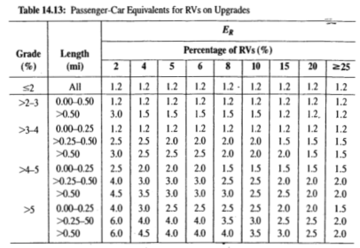
Exemple-3
Considérez la situation suivante : un volume de 2 500 véh/h traverse une section d’autoroute et comprend 15 % de camions et 5 % de véhicules récréatifs. La section considérée est une rampe montante de 5 %, longue de 0,75 mile. Quel est le volume équivalent en voitures particulières ?
Solution :
Déterminez d’abord ET = 2,5 et ER = 3,0 à partir des tableaux pour une pente de 5 % et une longueur de 0,75 mile
Le facteur d’ajustement pour véhicules lourds est calculé comme suit :

Slide 42

Exemple-3
Solution :
Ainsi, le volume équivalent en voitures particulières est estimé comme suit :
Méthode alternative (application directe des PCE)
    La solution peut également être obtenue en appliquant directement les équivalents en voitures particulières :
    PCE des camions : 2500 × 0,15 × 2,5 = 938
    PCE des véhicules récréatifs : 2500 × 0,05 × 3,0 = 375
    Voitures particulières : 2500 × 0,80 × 1,0 = 2000
Ainsi, PCE total = 2000 + 375 + 938 = 3 313

Slide 43
Calculer le débit d’analyse
Facteur de population de conducteurs (fp)
    La valeur de fp varie de 1,0 à 0,85.
    Prendre 1,0 pour le trafic pendulaire (c.-à-d. des usagers familiers de la route)
    En l’absence d’éléments suffisants, une valeur de 1,0 est généralement utilisée.
    Lorsque des situations futures sont analysées et que les usagers récréatifs dominent, une valeur de 0,85 est suggérée.

Slide 44
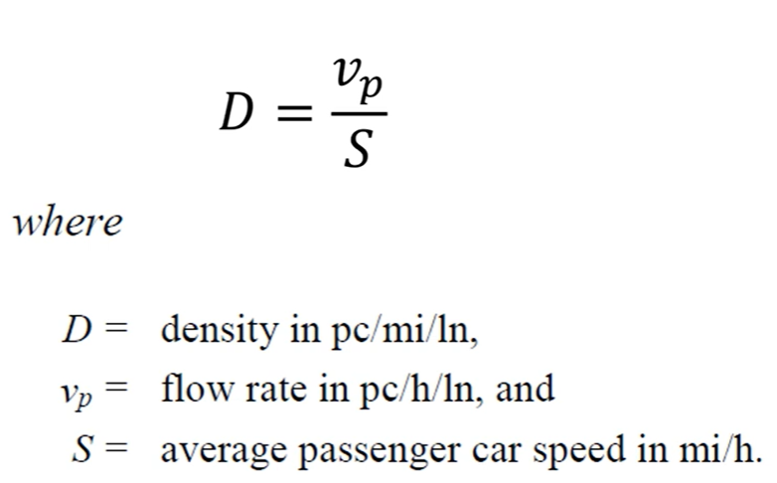
Calculer la densité et le LOS
Densité

Slide 45
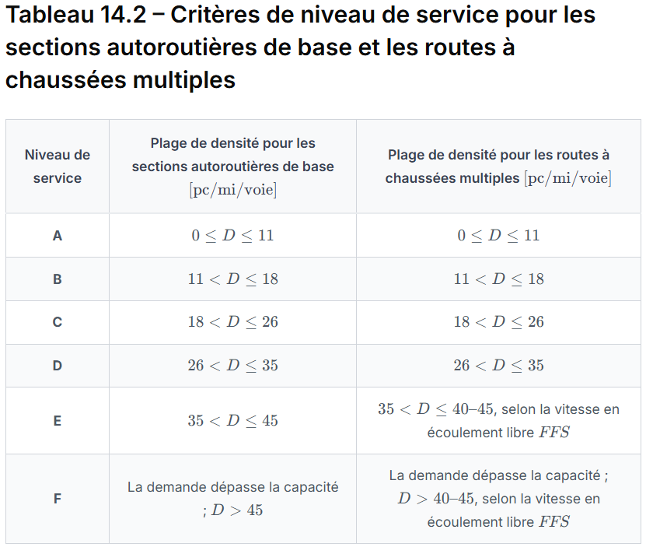
Calculer la densité et le LOS
LOS

Slide 46
Exemple-4
Une autoroute urbaine à six voies (trois voies dans chaque direction) est située en terrain vallonné, avec des voies de 11 ft, des obstacles situés à 2 ft du bord droit de la chaussée circulée, et 9 bretelles dans les 3 miles en amont et les 3 miles en aval du point médian du segment d’analyse. Le flux de trafic est principalement composé de navetteurs. Un volume directionnel d’heure de pointe en semaine de 2300 véh/h est observé, avec 700 véhicules arrivant pendant la période de 15 minutes la plus congestionnée. Si le flux comprend 15 % de gros camions et d’autobus et aucun véhicule récréatif, déterminez le niveau de service (LOS).

Slide 47
Exemple-4
Données :
    Largeur de voie = 11 ft
    Dégagement latéral de l’accotement droit = 2 ft
    Pourcentage de véhicules lourds = 15 %
    Nombre de bretelles dans les 3 miles en amont et en aval = 9
    Type de terrain = vallonné
    Population de conducteurs = navetteurs fréquents ou usagers familiers

Slide 48





Exemple-4
Solution :
Étape 1 — Estimer la vitesse en écoulement libre (FFS)
    Pour le modèle FFS d’autoroute :
      = 1,9 mi/h (ajustement de voie pour 11 ft)
      = 1,6 mi/h (ajustement pour un dégagement latéral de 2 ft)
      Calculer la densité totale de bretelles (TRD)
          Il y a 9 bretelles sur une longueur totale de 3 + 3 = 6 miles.
          Ainsi,
    Par conséquent, la courbe FFS appropriée est la courbe de 65 mi/h

Slide 49




Exemple-4
Solution :
Étape 2 — Déterminer le débit ( )
  Calculer le facteur d’heure de pointe (PHF)
  Facteur d’ajustement pour véhicules lourds ( )
  utiliser l’équation

Slide 50


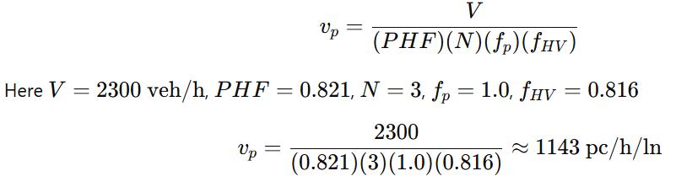
Exemple-4
Solution :
Step 2 — Déterminez the débit ( )
  Facteur d’ajustement pour véhicules lourds ( )
      Cependant, PT = 0,15, PRV = 0
      Pour un segment autoroutier de base en terrain vallonné, ET = 2,5
      Ainsi,
    Facteur de population de conducteurs pour les navetteurs :
  Par conséquent, le débit équivalent en voitures particulières par voie sera :

Slide 51


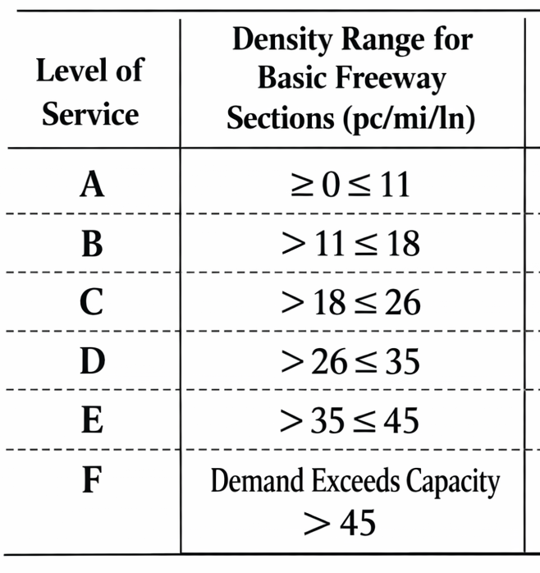
Exemple-4
Solution :
Étape 3 — Déterminer la densité et le LOS
    Pour un segment autoroutier de base, le LOS est principalement déterminé par la densité :
    À ce débit modéré, la vitesse moyenne est proche de la vitesse en écoulement libre ; utiliser S = 65 mi/h
    Puisque D = 17,6, l’infrastructure fonctionne au niveau : LOS = B
    Niveau de service (LOS) = B (écoulement stable avec légères restrictions ; vitesses proches de l’écoulement libre et densité modérée).

Slide 52
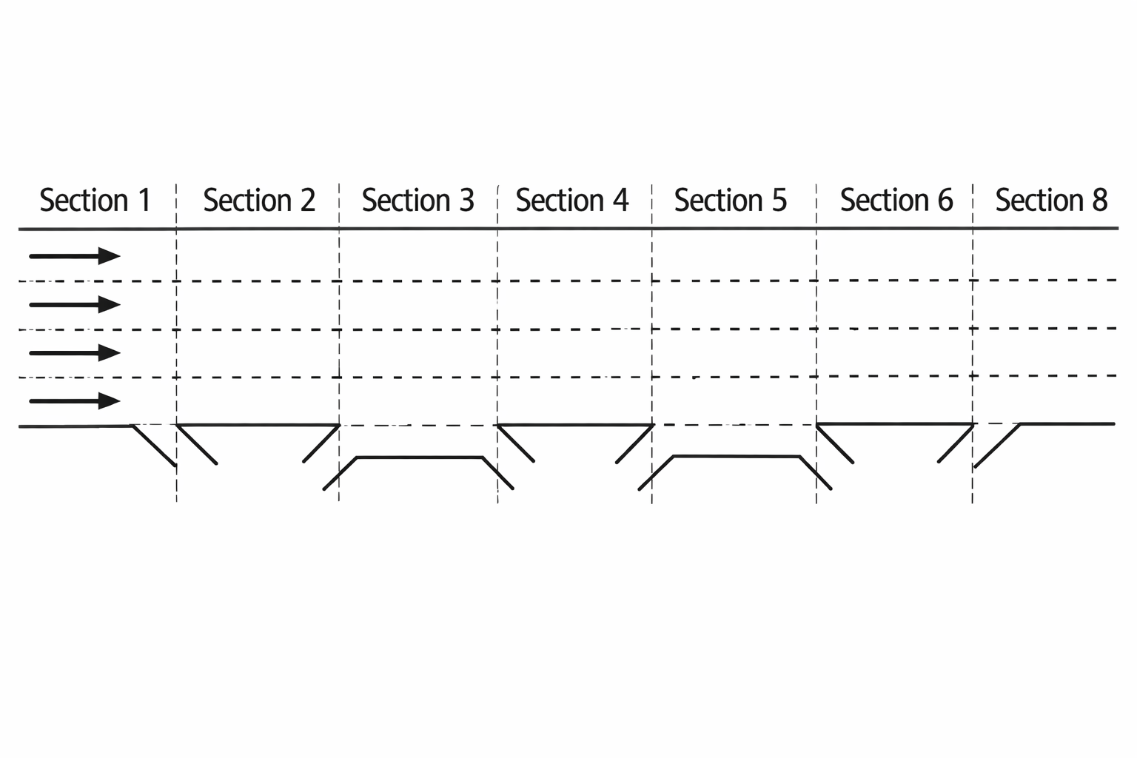
Exercice
Exemple:
Définissez les sections autoroutières suivantes comme segment de base, bretelle de sortie (divergence), bretelle d’entrée (insertion) ou zone d’entrecroisement.

Slide 53
Références complémentaires
Transportation Research Board (TRB). Highway Capacité Manual, Washington, DC: The National Academies Press, 2010.
https://www.youtube.com/watch?v=V3bEdLs_8pE&t=385s
https://www.sciencedirect.com/science/article/pii/S2352146516305324

